Slide 1
50 jaar Biesbosch: van zorgenkind naar Nationaal Park
Lezing 5 november 2024 voor de
Vereniging Vrijwilligers Hollandse Biesbosch
door Ejsmund Hinborch

Slide 2
De naoorlogse ontwikkelingen in en rond de Biesbosch in ‘plussen’ en ‘minnen’ voor natuur en landschap

Slide 3
Keerpunt na 2e Wereldoorlog
Biesbosch voor (en kort na) 2e WO:
Visserij, griend-, riet- en biezencultuur, landbouw
Landschap en economie afgeleide van natuur
Zoetwatergetij bepalend
Biesbosch na 2e WO:
Wederopbouw, industrialisatie, intensivering landbouw, opkomst recreatie en verkeer
Economische groei bepalend
Natuur ondergeschikt

Slide 4
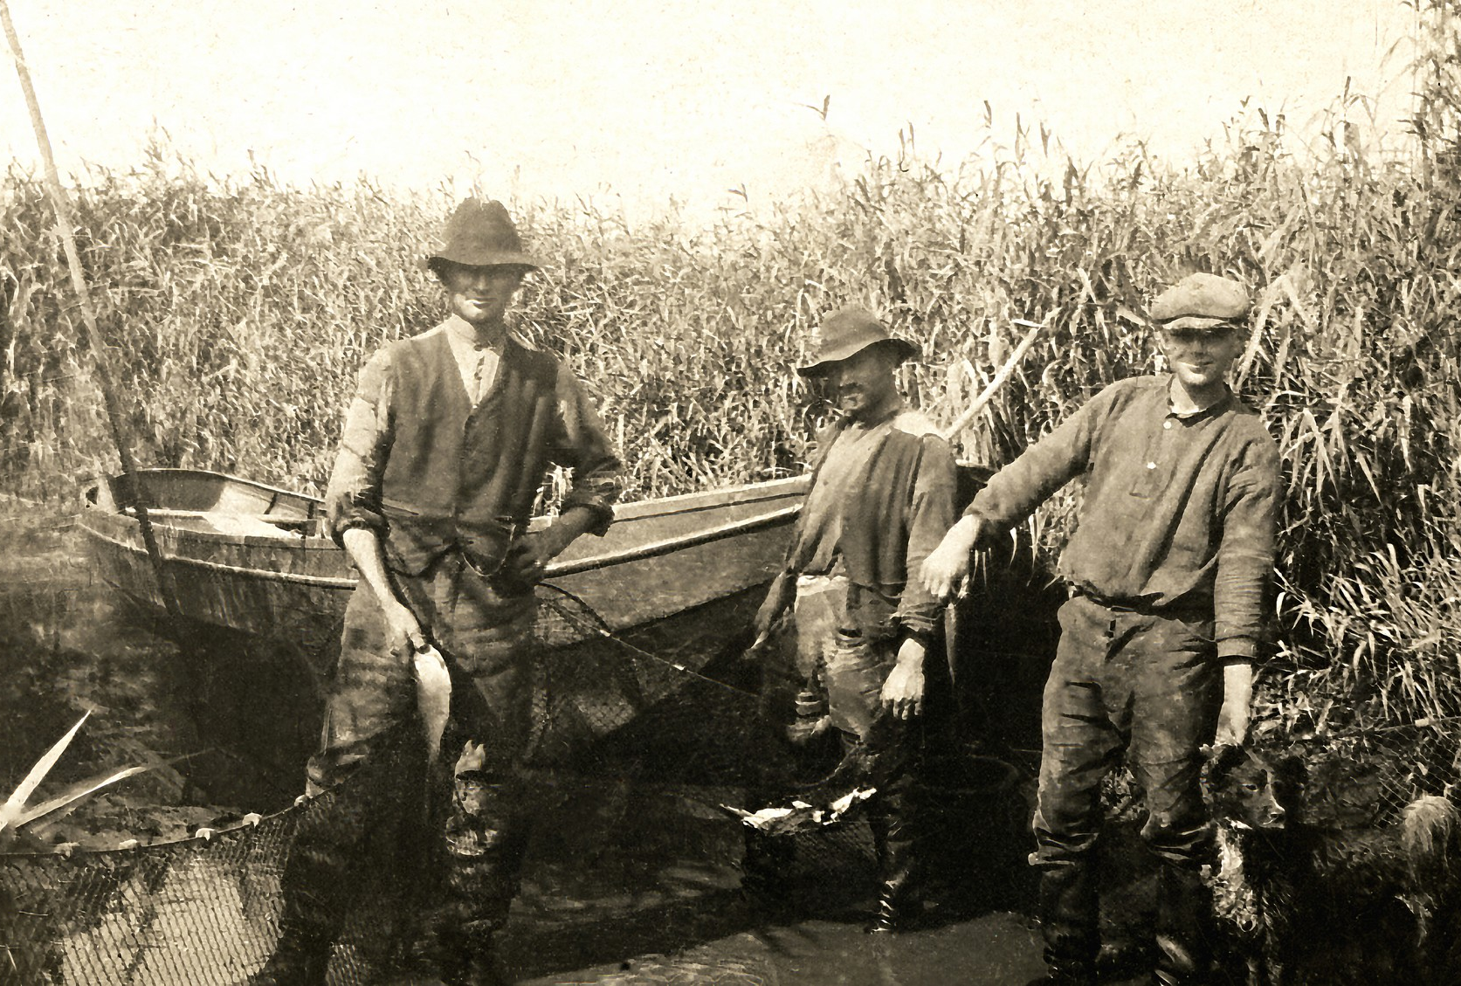
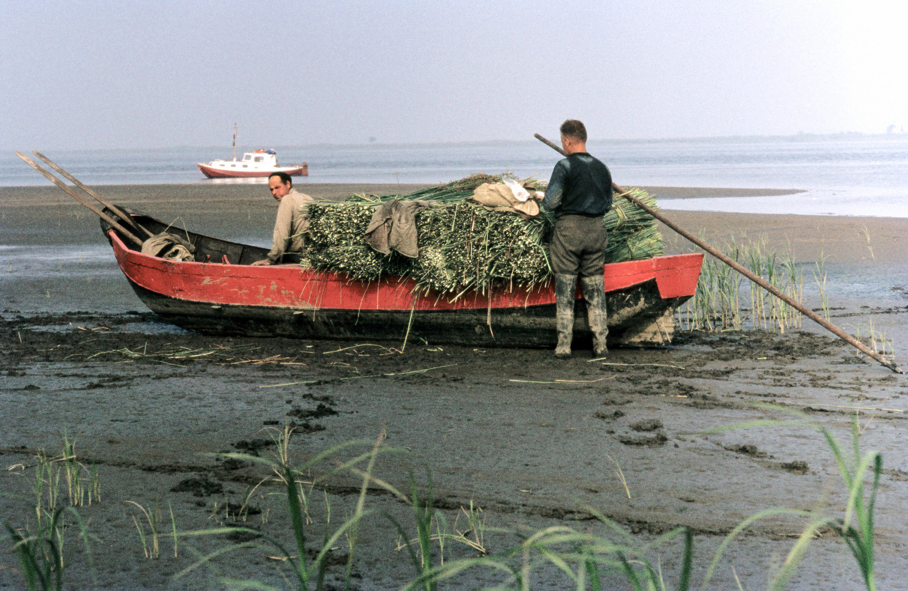
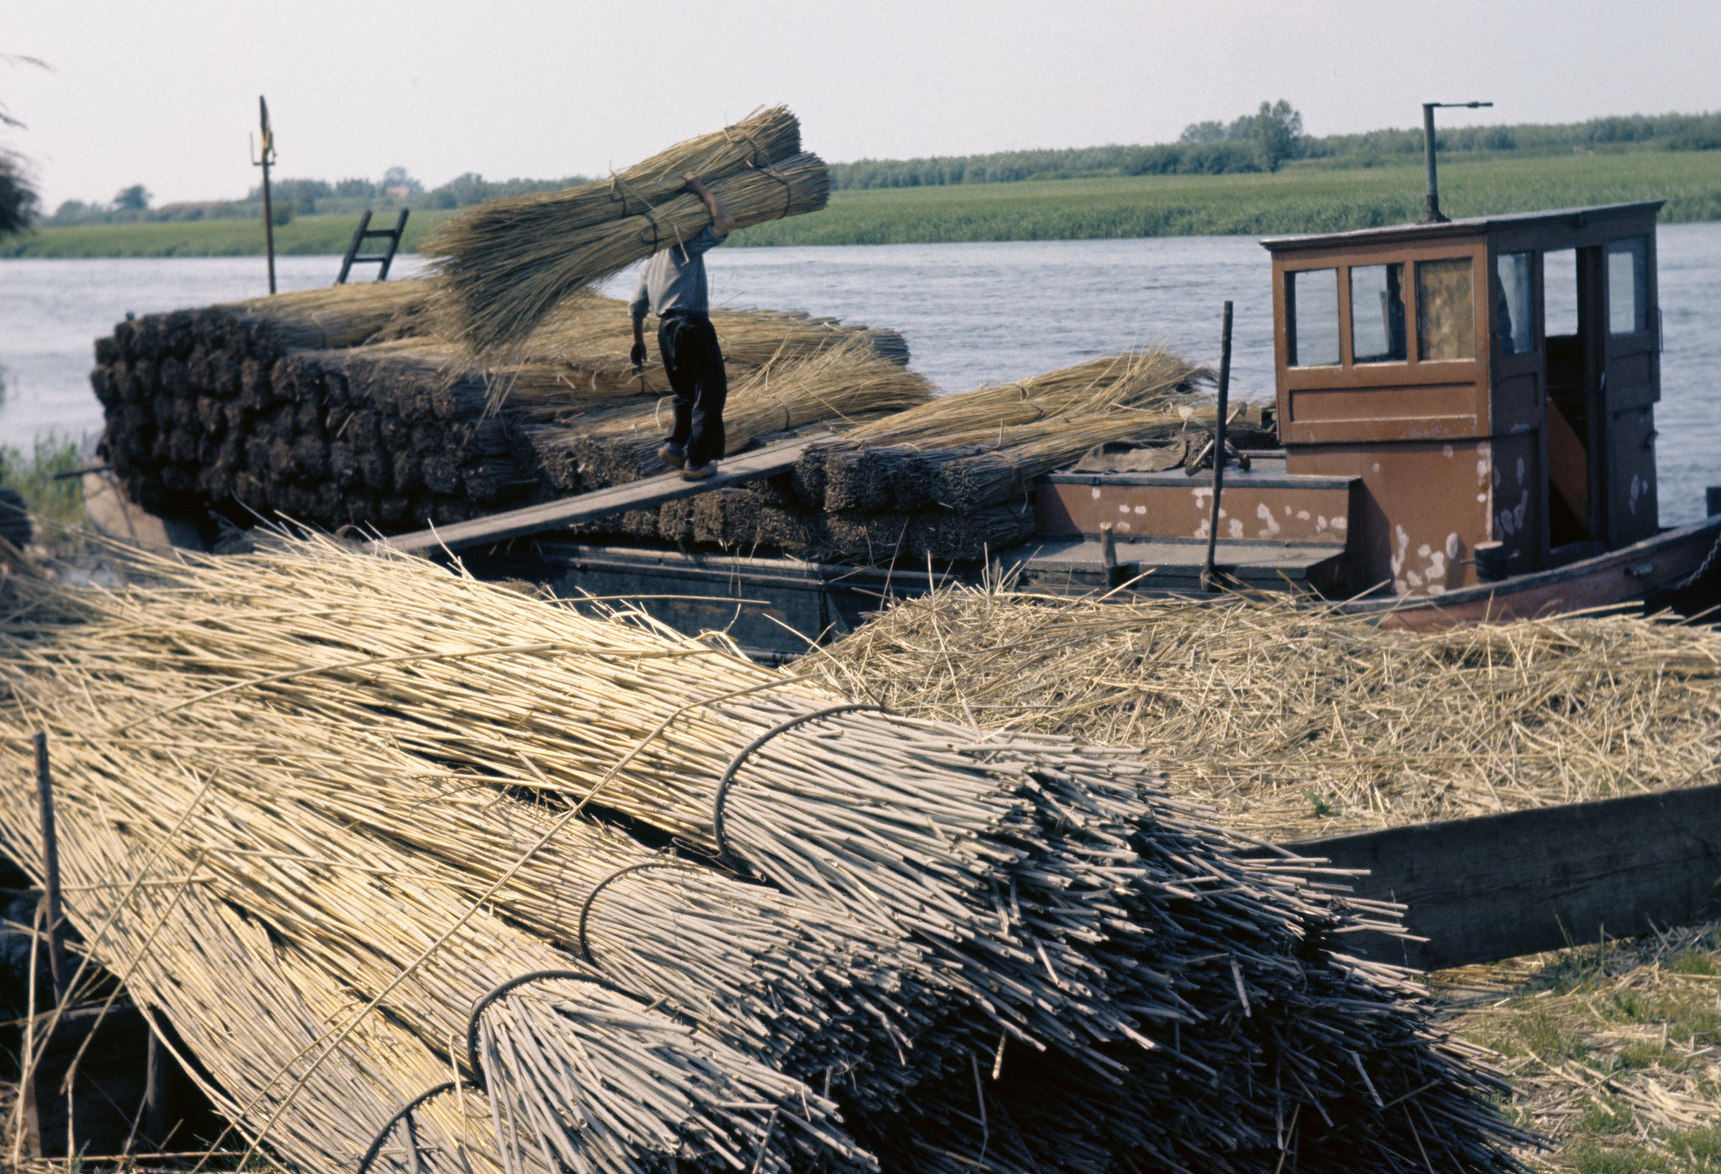
De oude Biesbosch

Slide 5
50er en 60er jaren: vooral minnen
Teloorgang beroepsvisserij en griendcultuur
1950: Bouw Amercentrale
Eind jaren 50: Hoogspanningsleiding door de Biesbosch
Ontwikkeling Staart Dordrecht: industrie en woningbouw
1962: Gifstort Polder Stededijk
1962-1969: aanleg spaarbekken Kleine Rug/Grote Rug
1968: 3e Merwedehaven

Slide 6
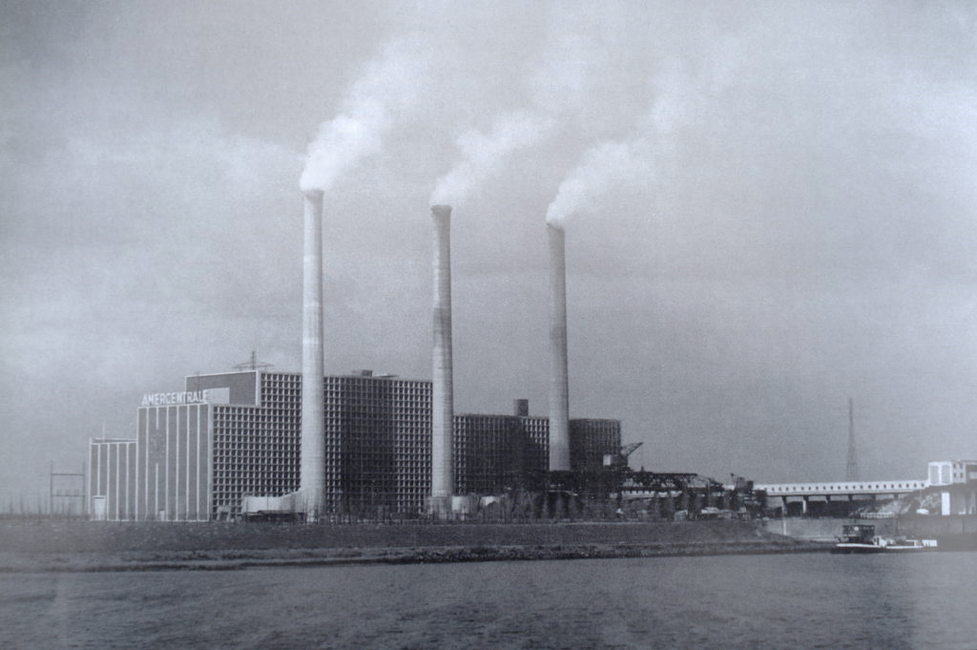
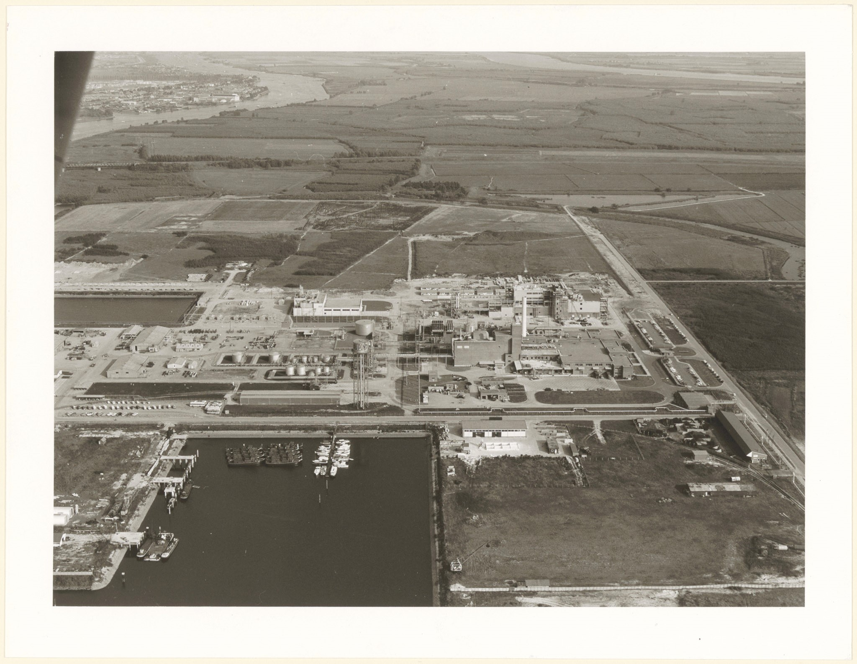
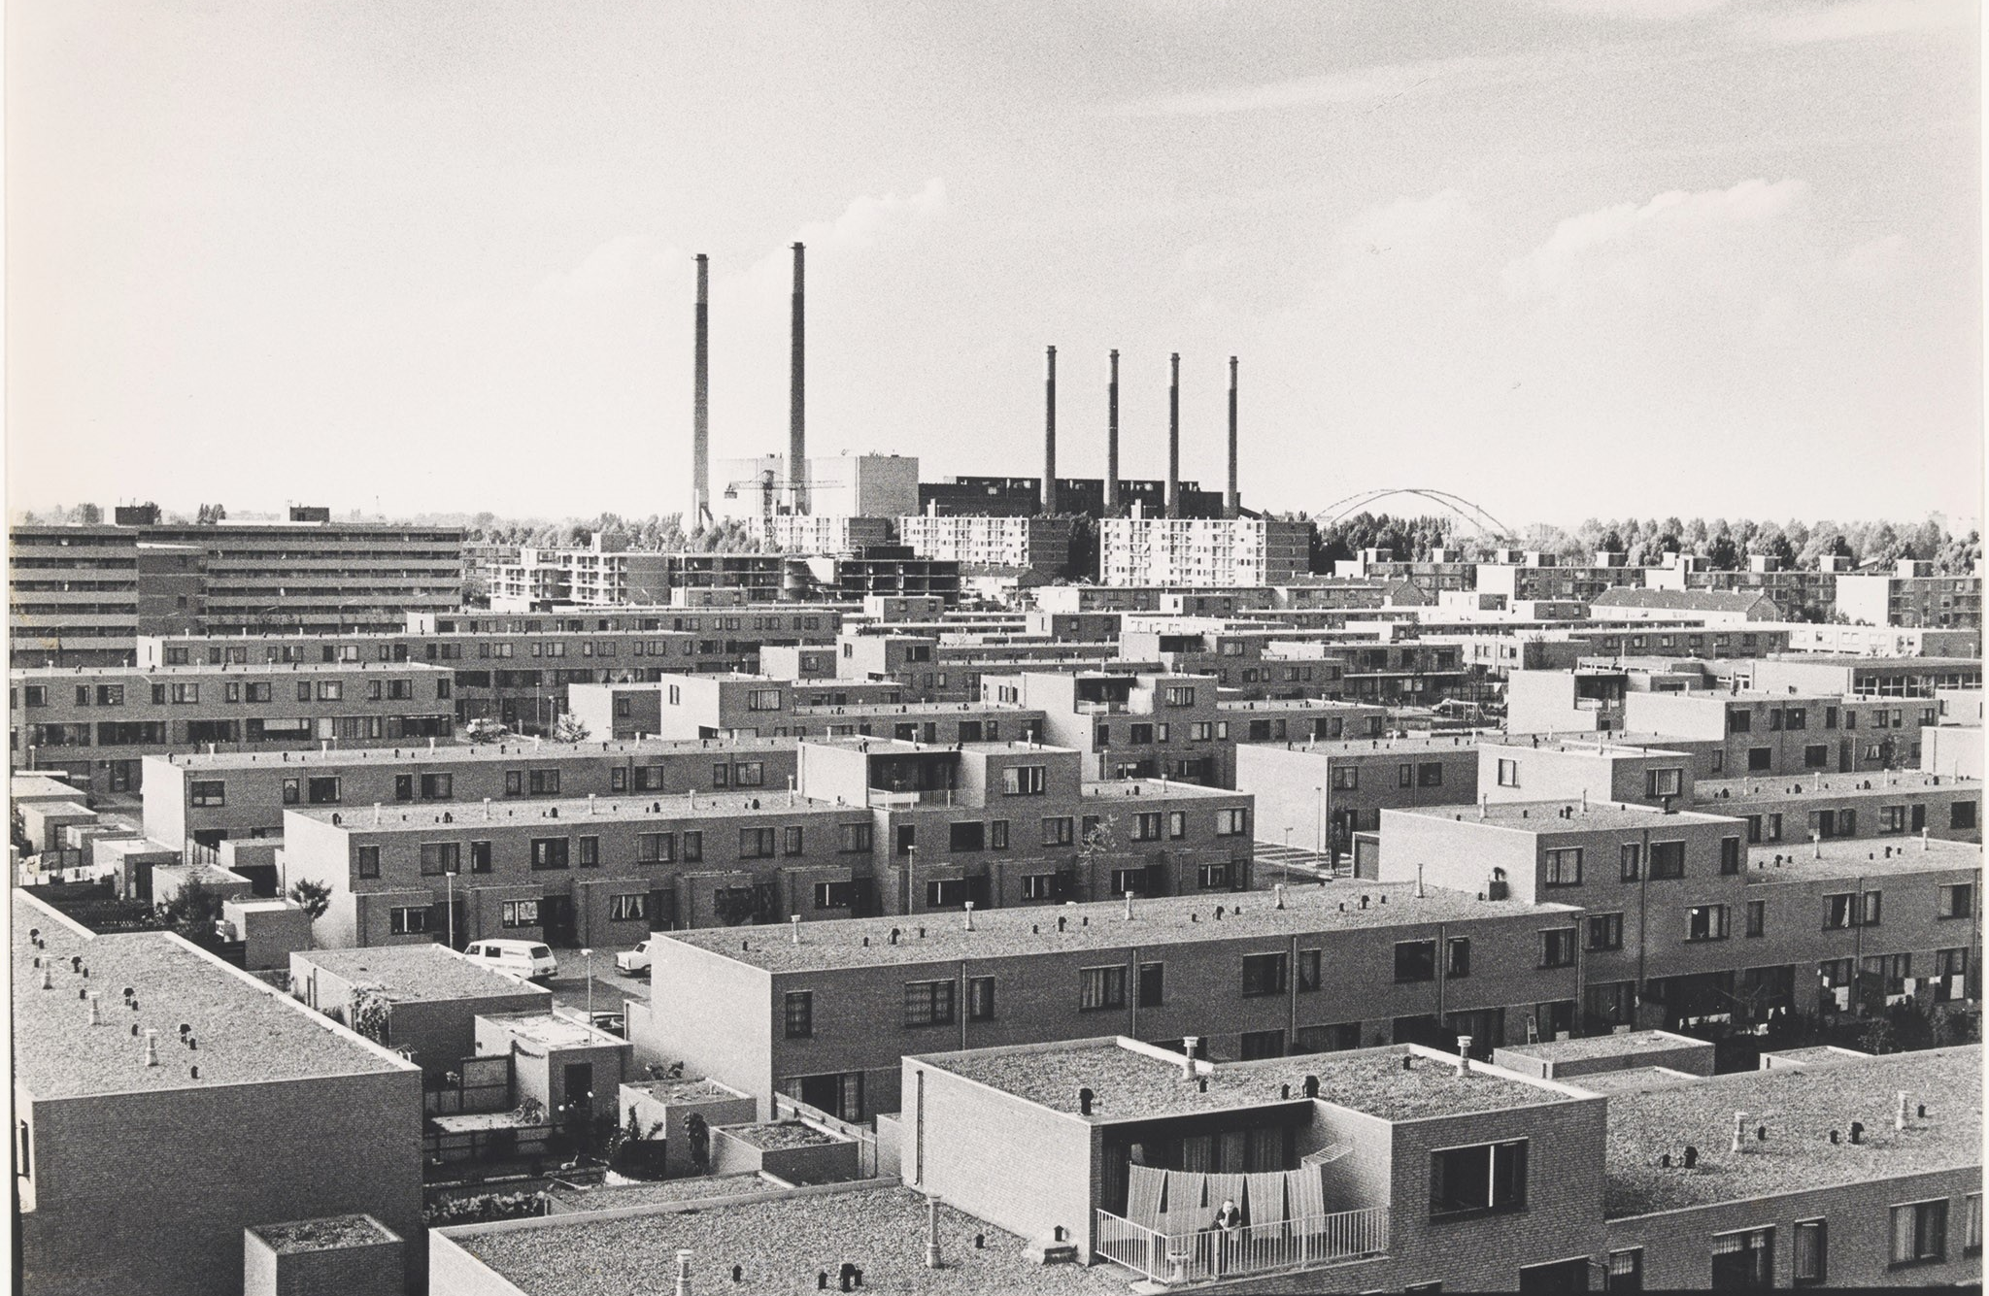
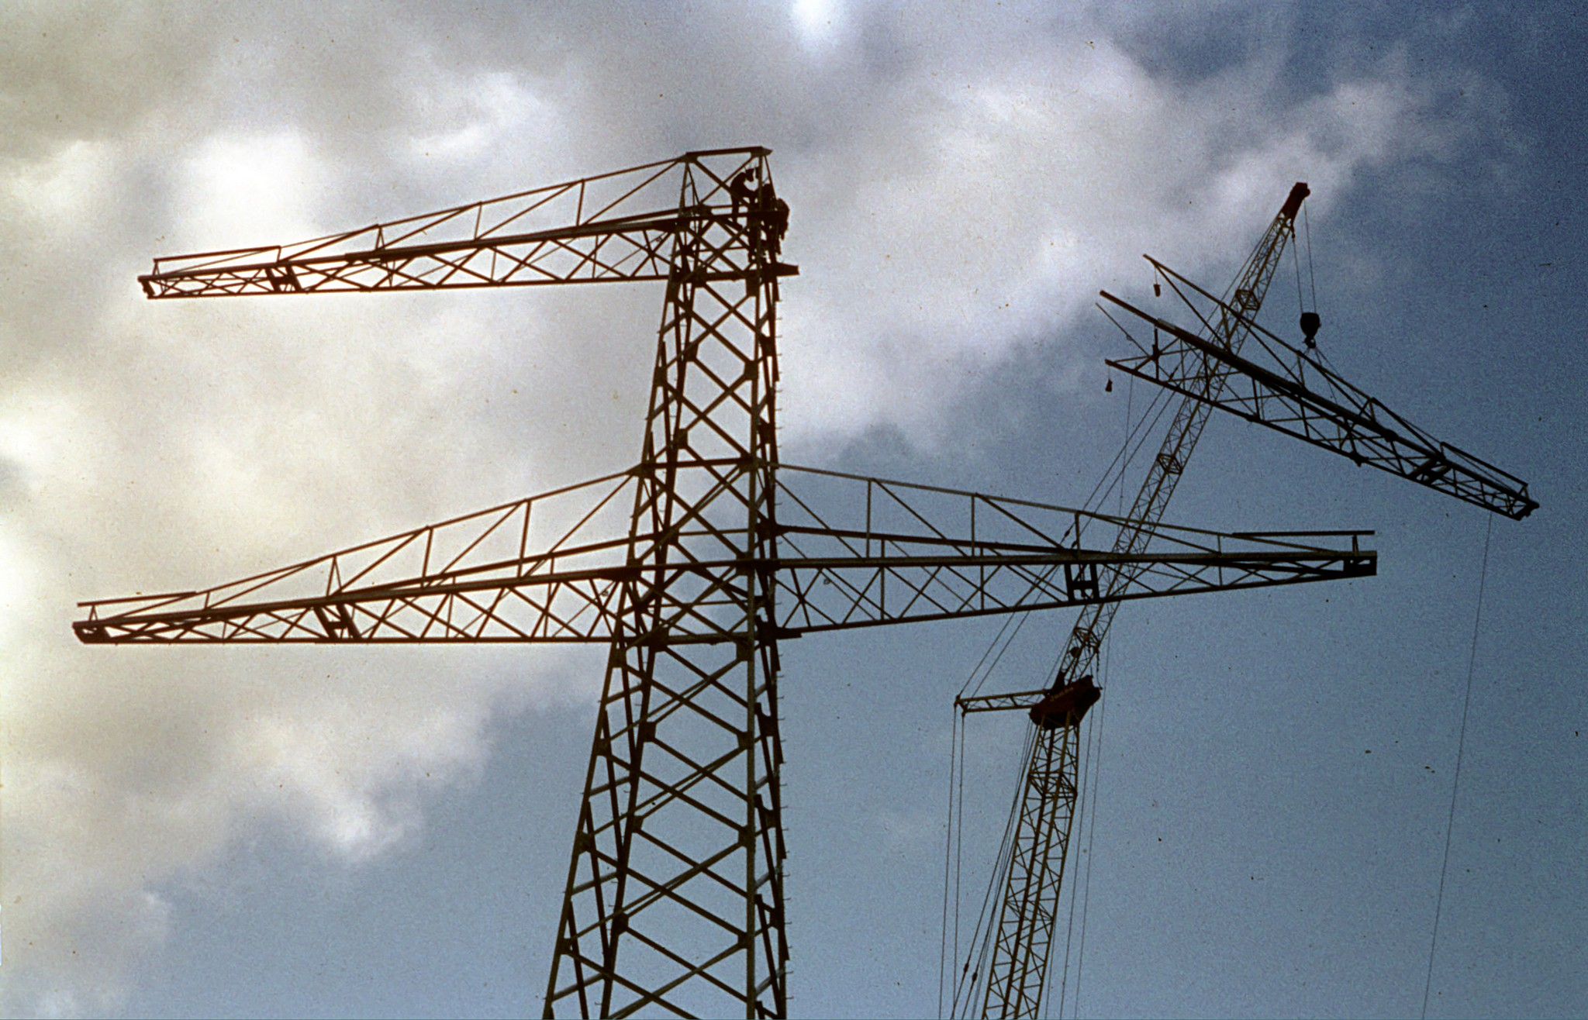
Nieuwe welvaart

Slide 7
50er en 60er jaren: nog meer minnen
Plannen voor inpoldering Biesbosch, niet doorgegaan >
1968: afdamming kreken Noordwaard en Oostwaard
Lozing afvalwater industrie> ernstige waterverontreiniging
Besluit aanleg 3 spaarbekkens Brabantse Biesbosch
2e Nota Ruimtelijke Ordening: Biesbosch ‘speeltuinfunctie voor de recreatie’ >
Sterke toename waterrecreatie, aanleg grote jachthavens: Drimmelen 1968, Westergoot 1968

Slide 8
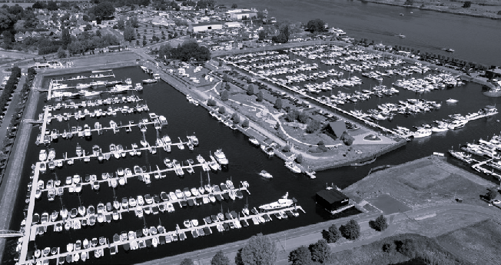
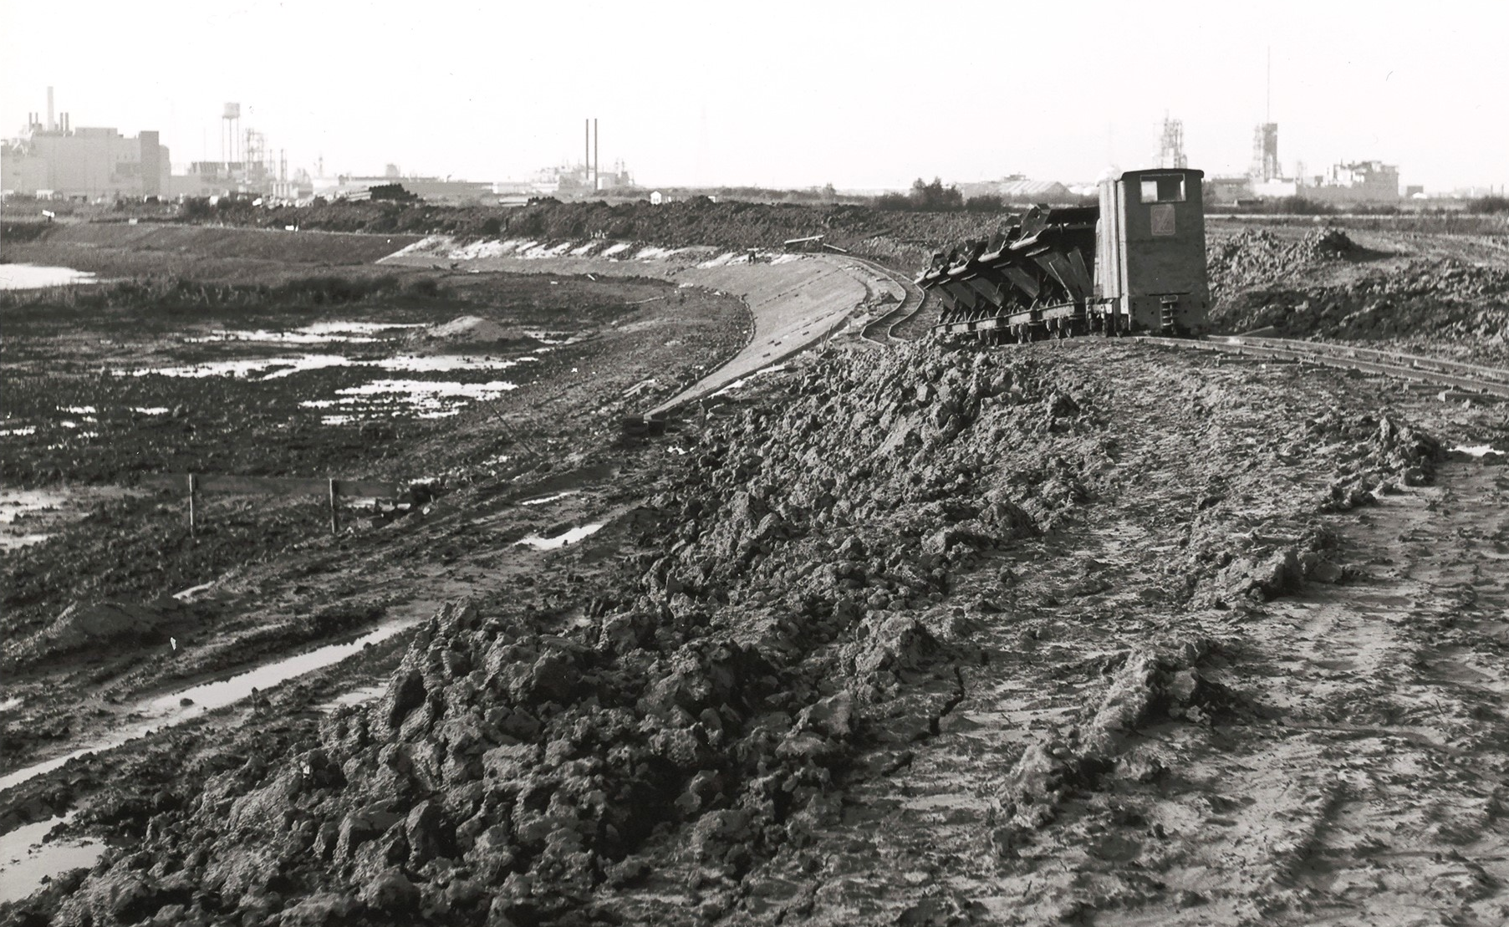
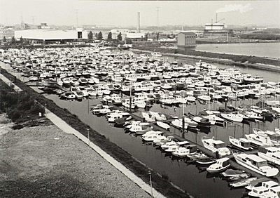
Landschap op de schop

Slide 9
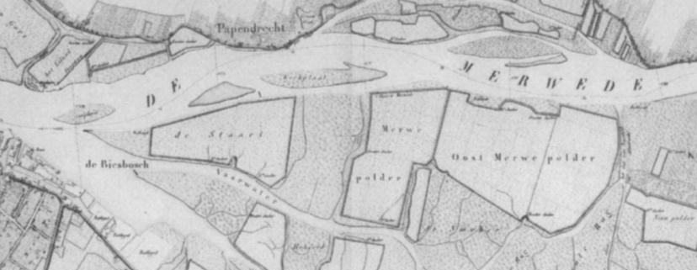
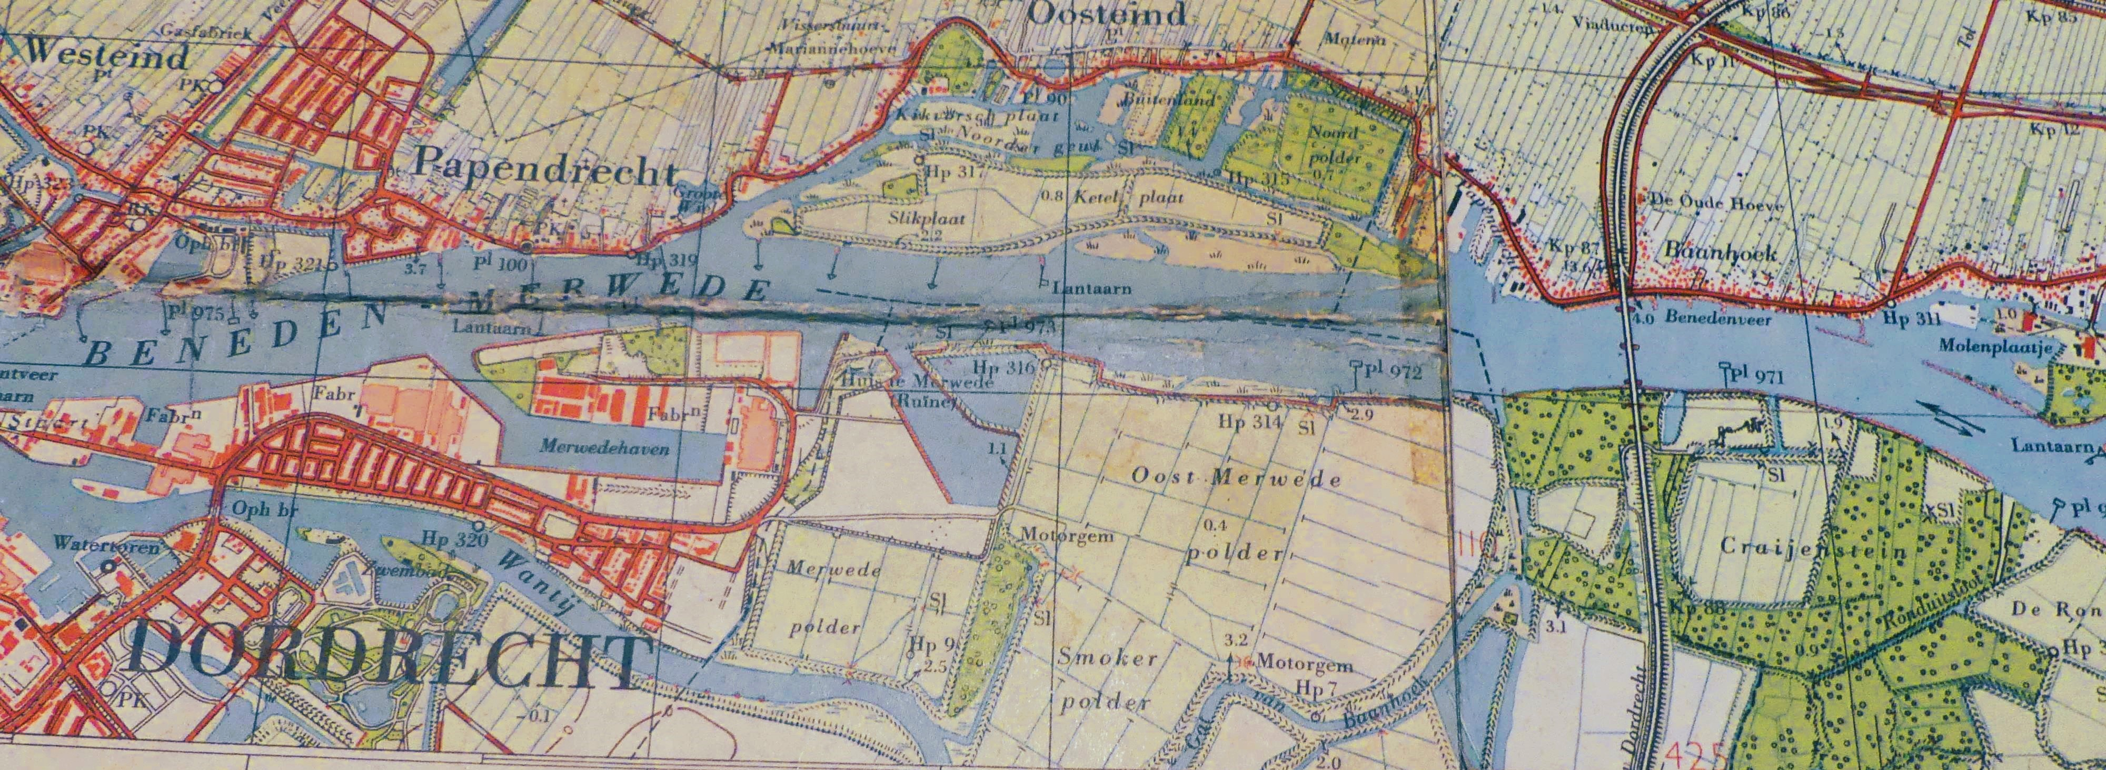
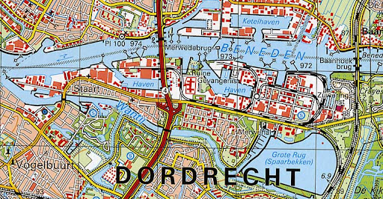
De Staart
Van Biesbosch 1860
1960
naar stad
en industrie
1990

Slide 10
Actie en reactie: 50er en 60er jaren
Natuurbescherming in de kinderschoenen:
- Overheid: nauwelijks natuurbeleid
- Particulier: oprichting Werkgroep Biesbosch (1967)
- Vooral bezorgde natuurliefhebbers

Slide 11
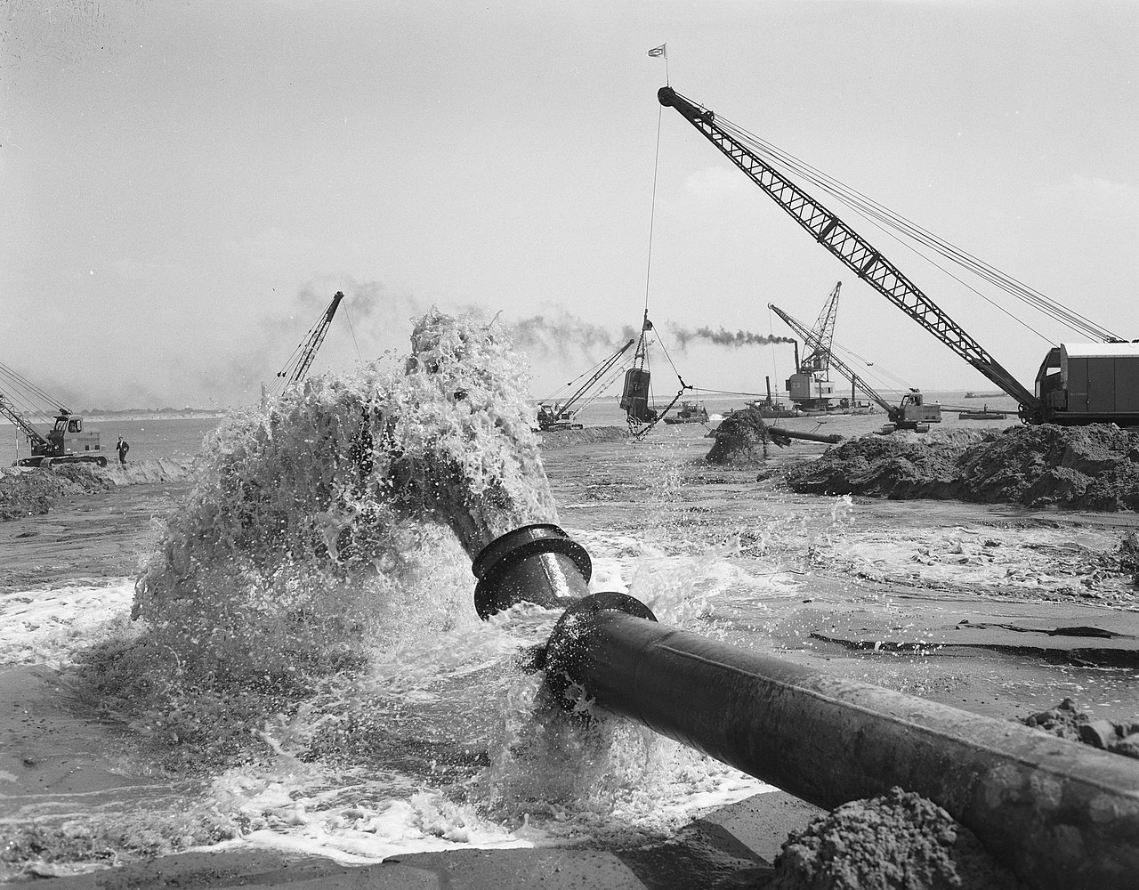
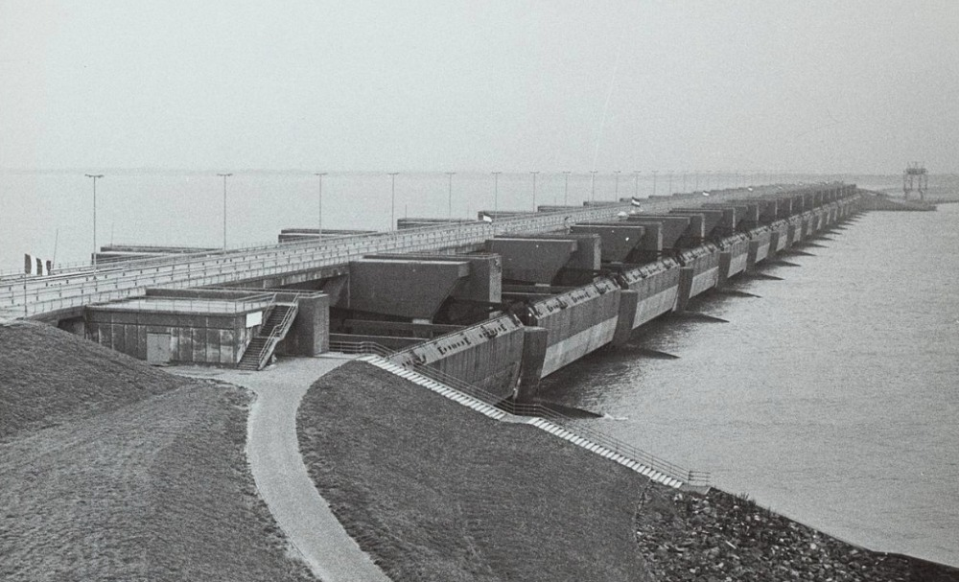
1970: Afsluiting Haringvliet
Zoetwatergetij van 2.00 meter in één klap weg
Ecologisch schokeffect: platen en slikken permanent onder water, grienden en gorzen vallen permanent droog
Verruiging en verdwijning vegetatie, blokkade vistrek, wegvallen griend- riet- en biezencultuur

Slide 12
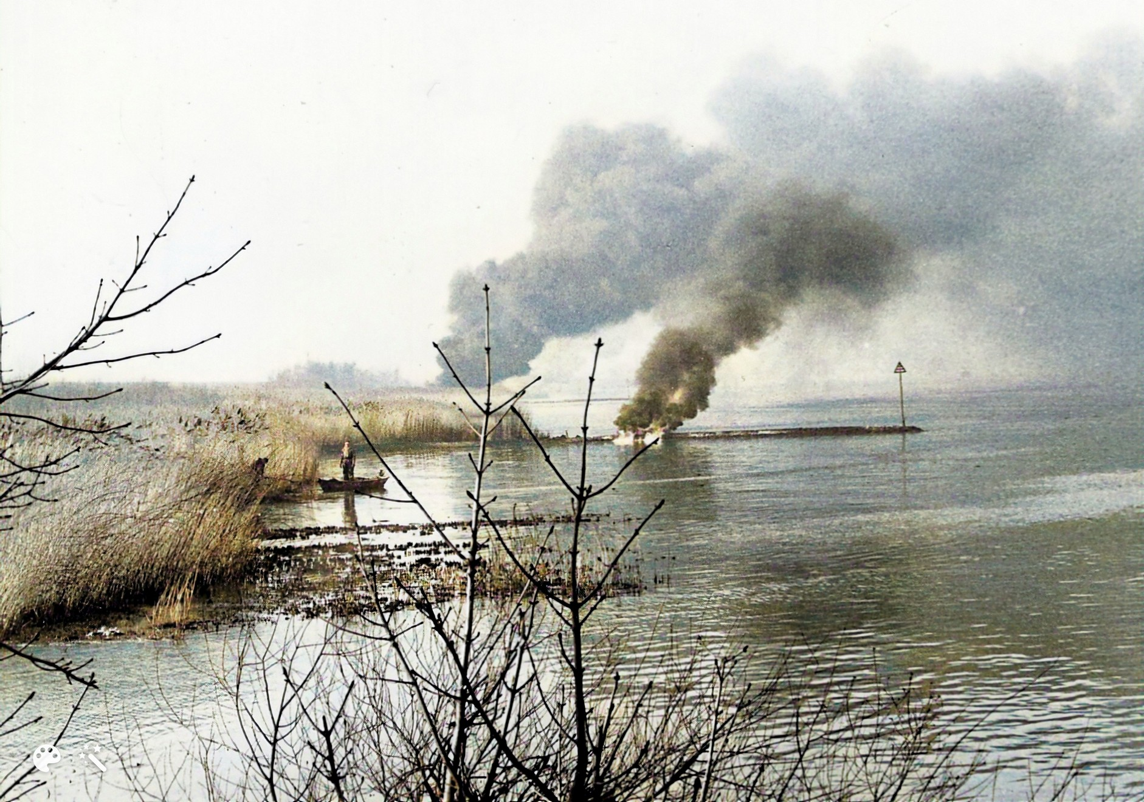
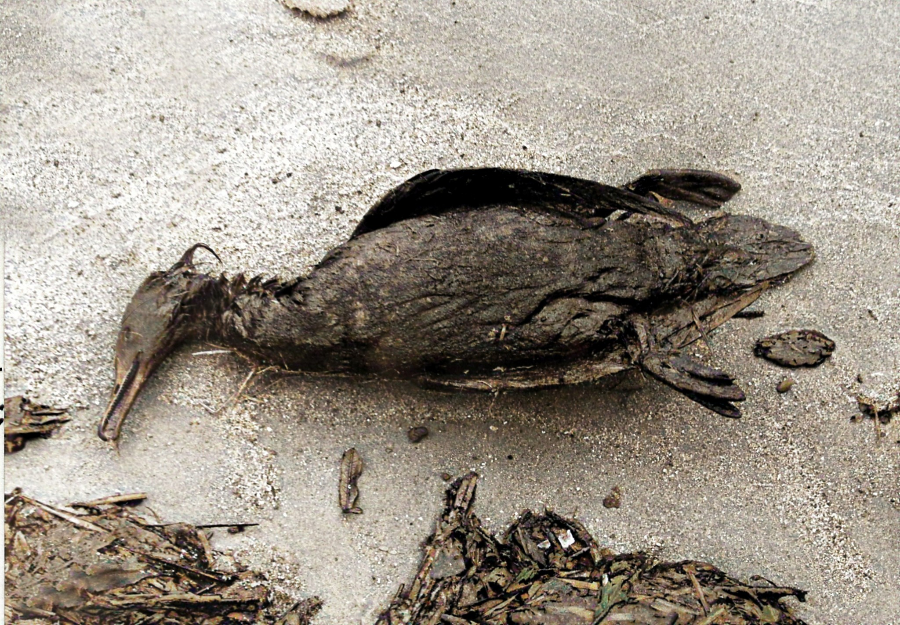
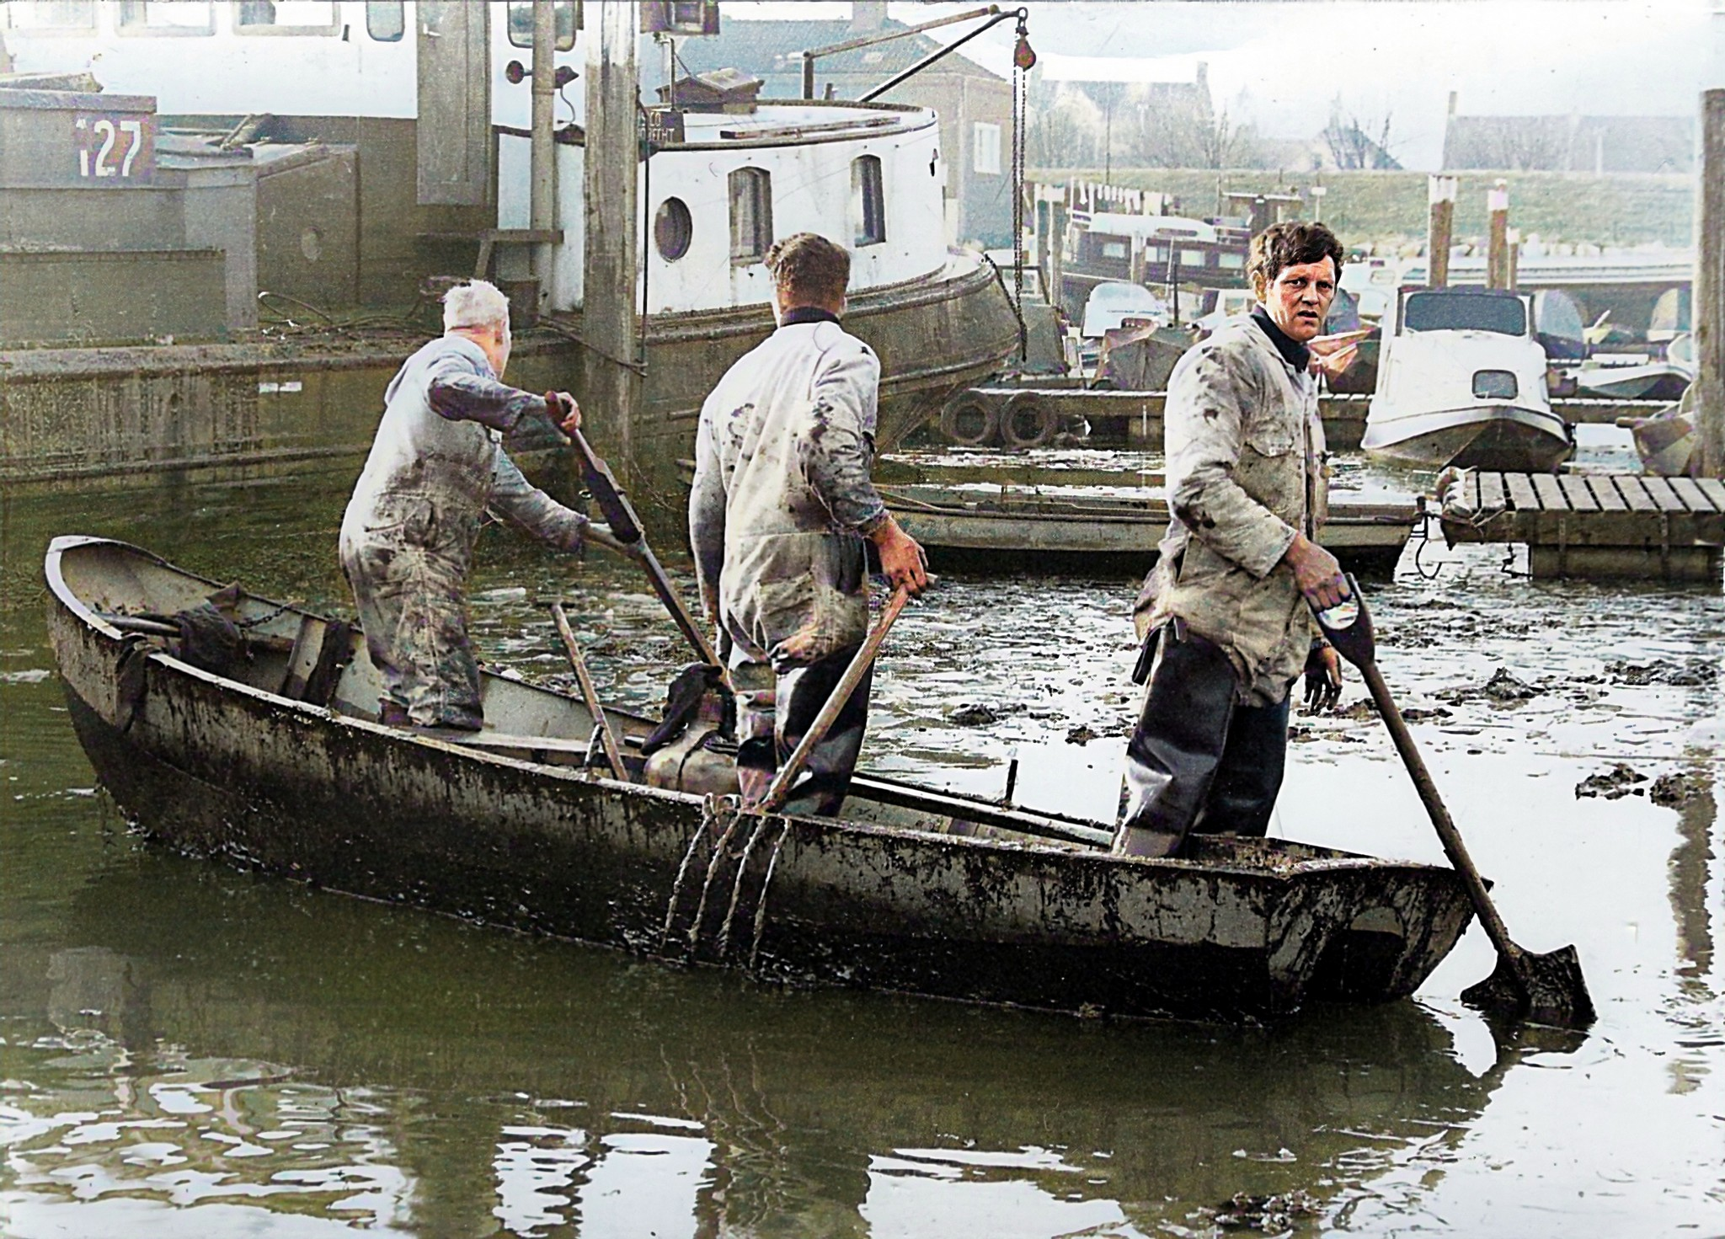
1970: Olieramp Amercentrale

Slide 13
70er jaren: nog meer minnen
Explosieve groei (water)recreatie en jachthavens
Aanleg industrieterrein Moerdijk
Aanleg 3 spaarbekkens
Ruilverkaveling en afsluiting kreken Noord- en Oostwaard
Doorgaande water- en bodemverontreiniging: Biesbosch “bezinkput van Europa”
Doorgaande gifstort Polder Stededijk
Jacht vrijwel zonder beperkingen

Slide 14
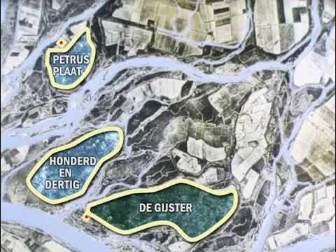
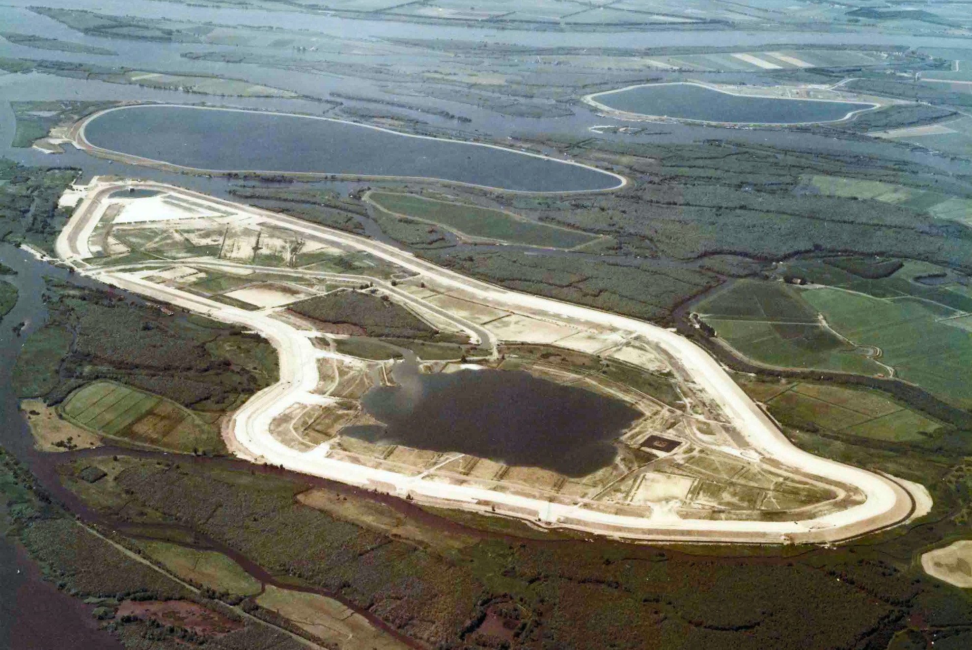
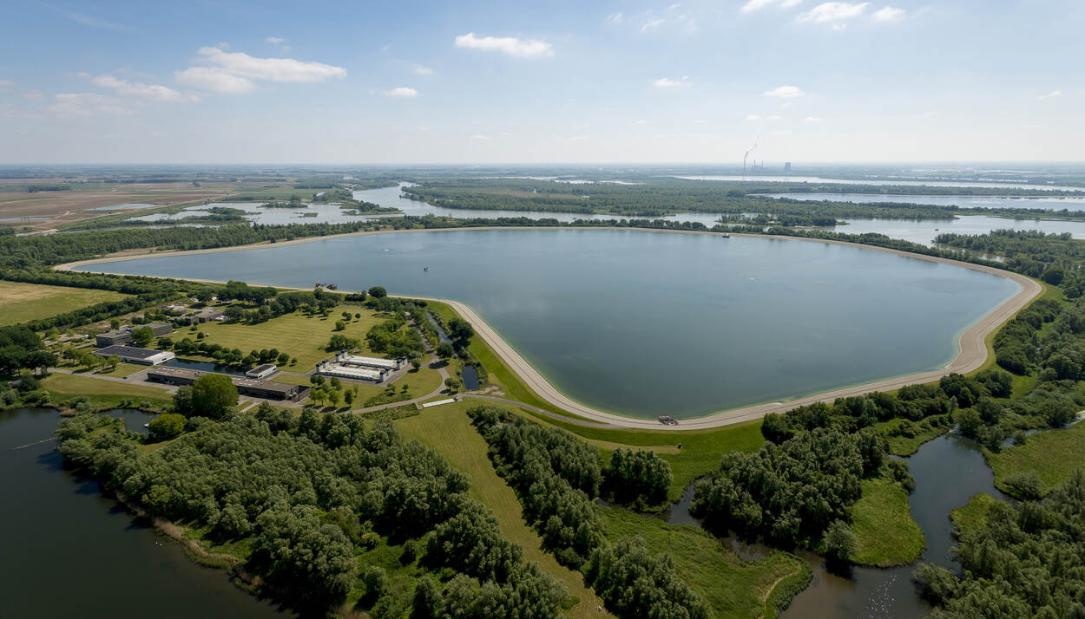
Spaarbekkens in de Biesbosch

Slide 15
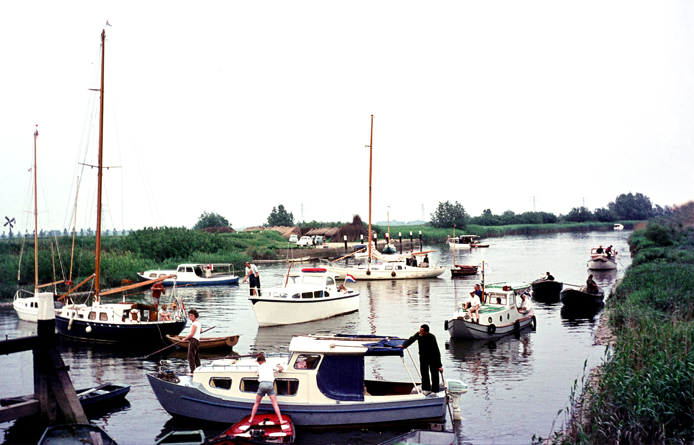
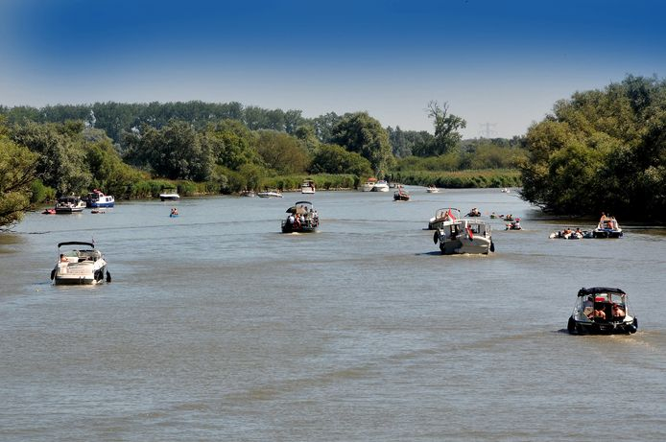
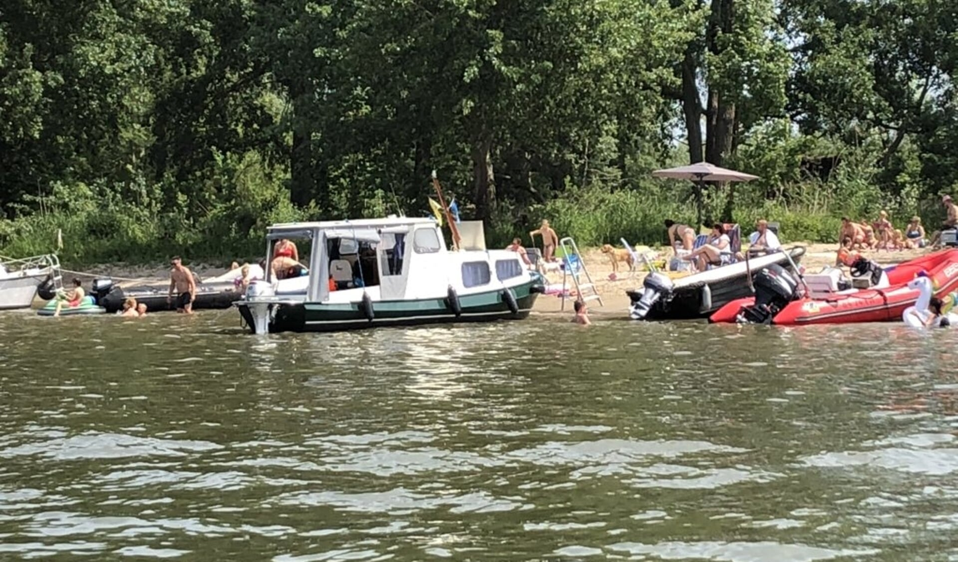
Recreatie in de Biesbosch

Slide 16
Actie en reactie: 70er jaren
Oprichting Recreatieschappen
Eerste Vaartuigenverordening
Opkomst actieve natuurbescherming:
Vooral particulier en actiegericht: Vereniging Behoud Biesbosch (1977), Natuur- en Vogelwacht Dordrecht (1983)
Mondjesmaat bij overheid
Natuurbescherming en watersport lijnrecht tegenover elkaar

Slide 17
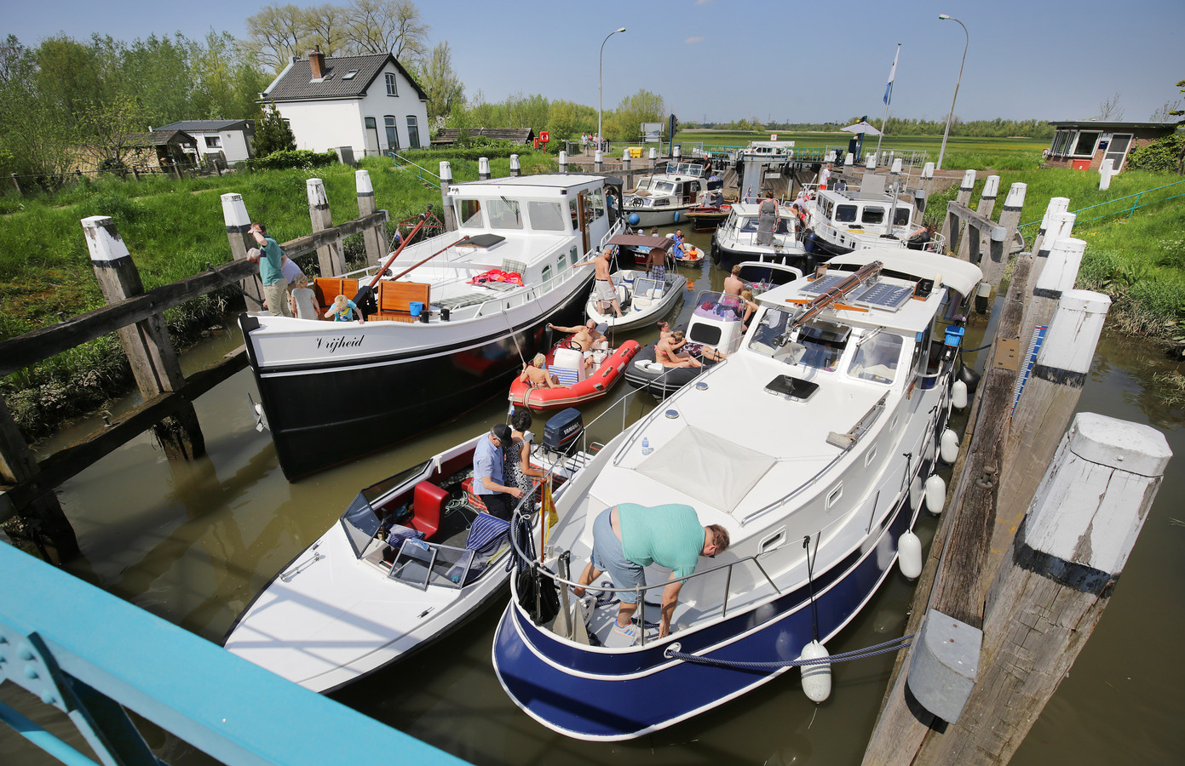
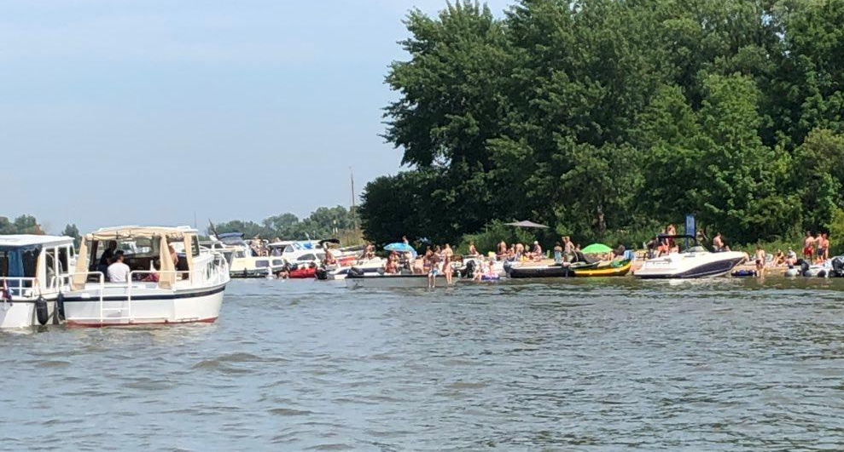
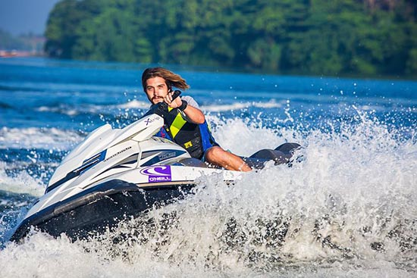
Nog meer recreatie in de Biesbosch

Slide 18
80er jaren: minnen en een enkel plusje
Oprichting Voorlopige Cie NPBB i.o. en overleggroepen
Discussie over recreatiezonering, aantal ligplaatsen, jacht in natuurgebied, 4e spaarbekken, landbouw
Water/bodemverontreiniging gaat door, 1e onderzoek RWS
VVB/UvA onderzoek: Gifstort Stededijk schadelijk Internationaal Watertribunaal 1983: Gifstort Stededijk moet stoppen, vanaf 1984 stortverbod
Botulismeramp 1983
3e Merwedehaven: van industriehaven naar afvalstort
Scheuren graslandpolders
1988: Bevers in de Biesbosch

Slide 19
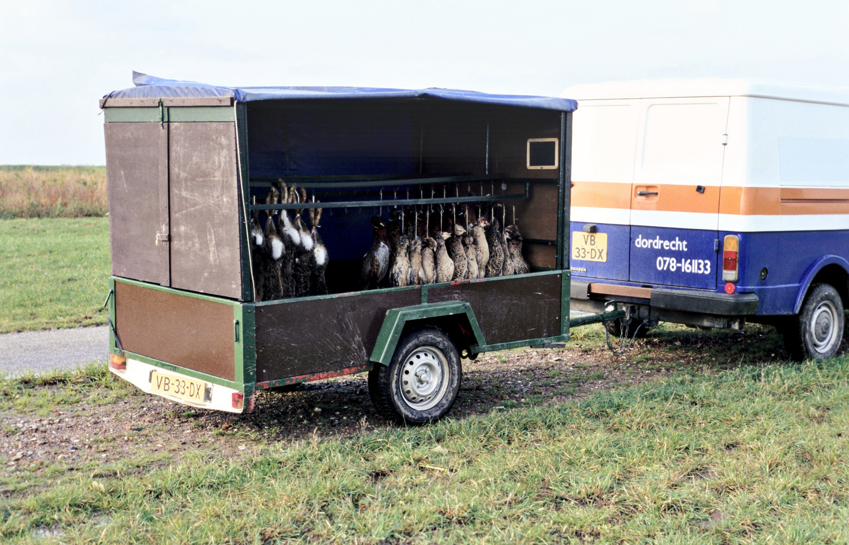
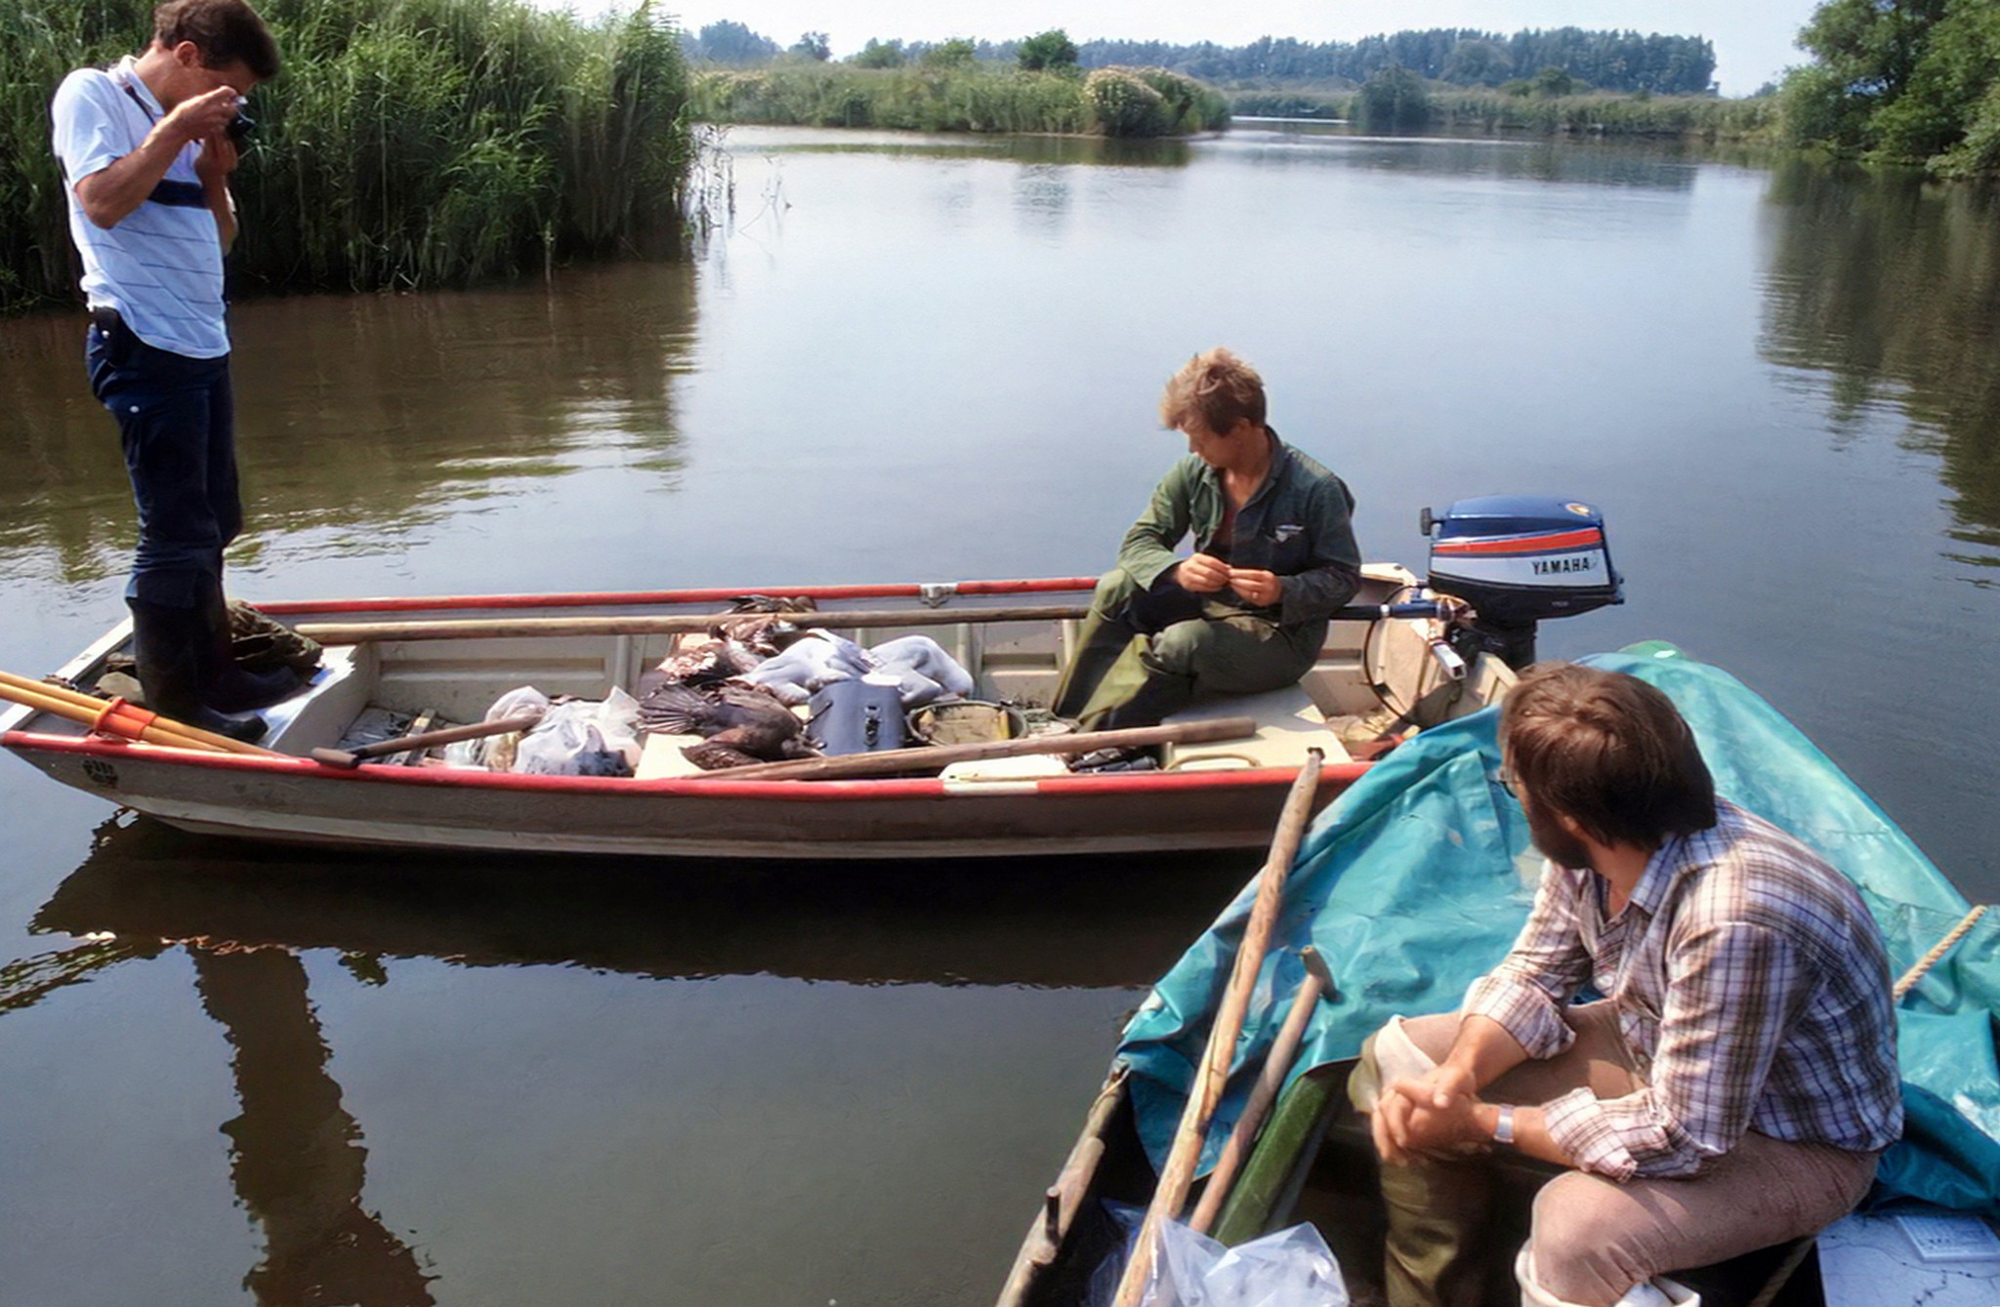
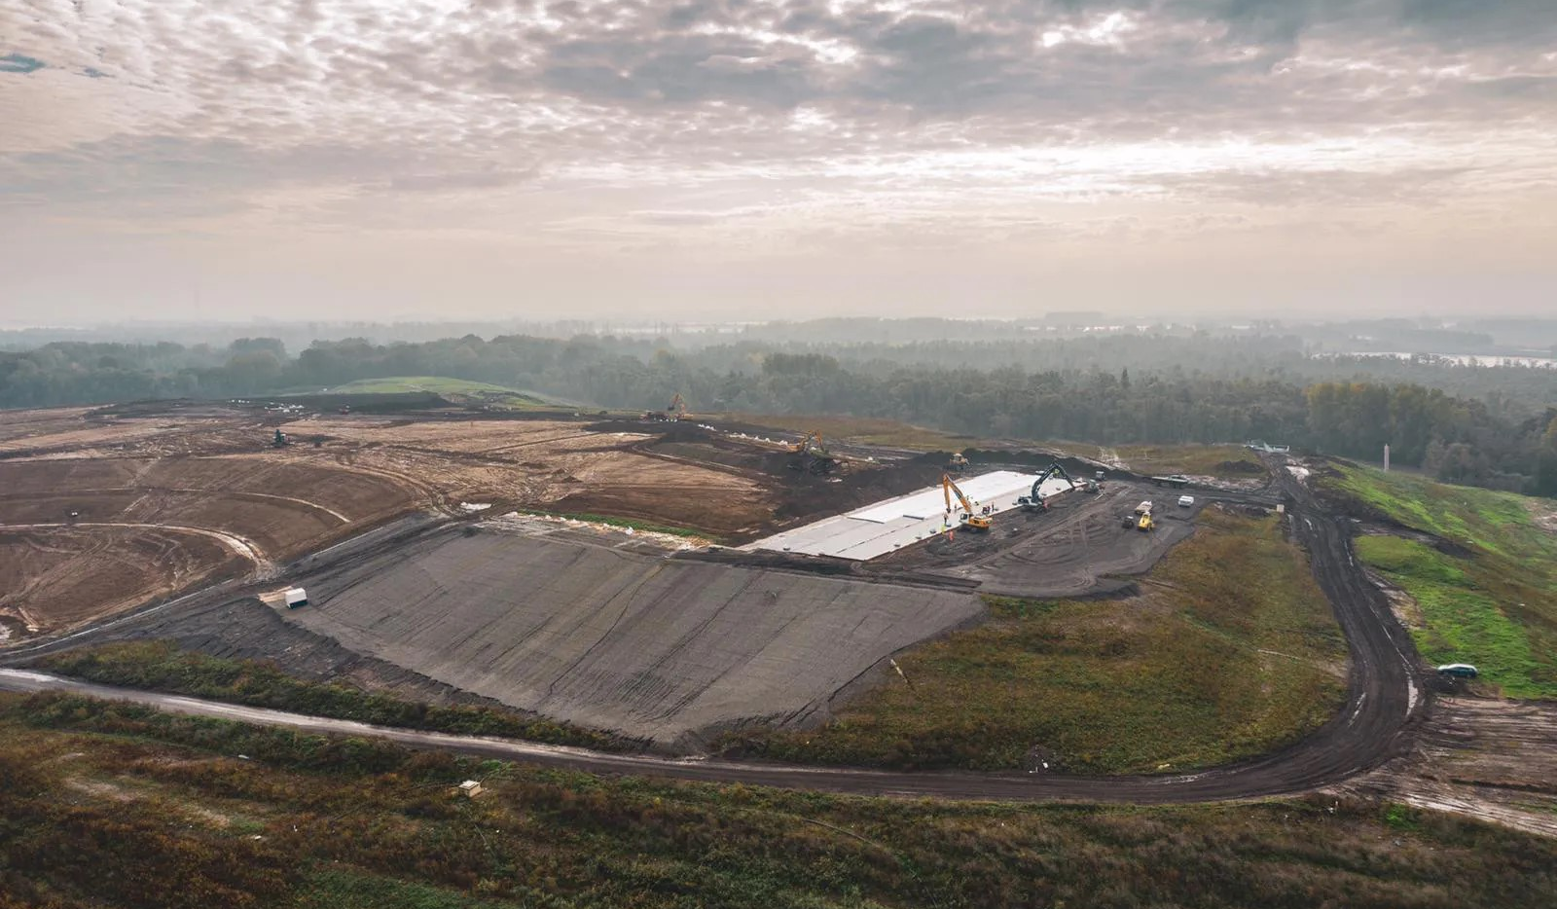
Jacht, botulisme en afval

Slide 20
Actie en reactie: 80er jaren
Actiever natuur- en milieubeleid vanuit de overheid
VBB/NVD: belangenbehartiging met gaandeweg meer invloed en succes
Natuurbelang nog steeds ondergeschikt aan andere belangen

Slide 21
90er jaren: minder minnen, meer plussen
Moeizame discussie naar Nationaal Park, via B+I Plan 1992
Lastige dossiers: recreatiezonering, 4e spaarbekken, verontreiniging, landbouwpolders, jacht
10 maart 1994: Biesbosch National Park
Blijvende discussie naar nieuw (en beter) B+I Plan
(Toch nog enkele wilde plannen)
Na 1995: Natuurontwikkeling op grote schaal
1997: MER Haringvlietsluizen
1998: 4e spaarbekken van de baan

Slide 22
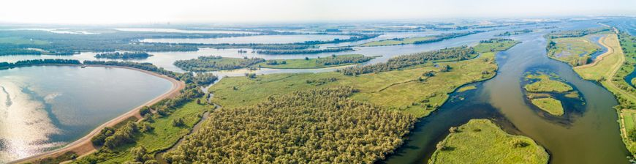
Nationaal Park de Biesbosch

Slide 23
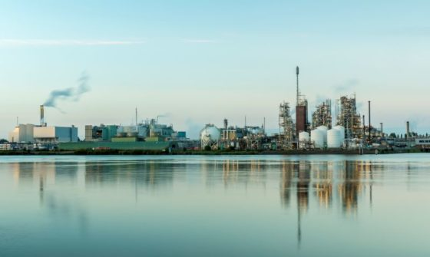
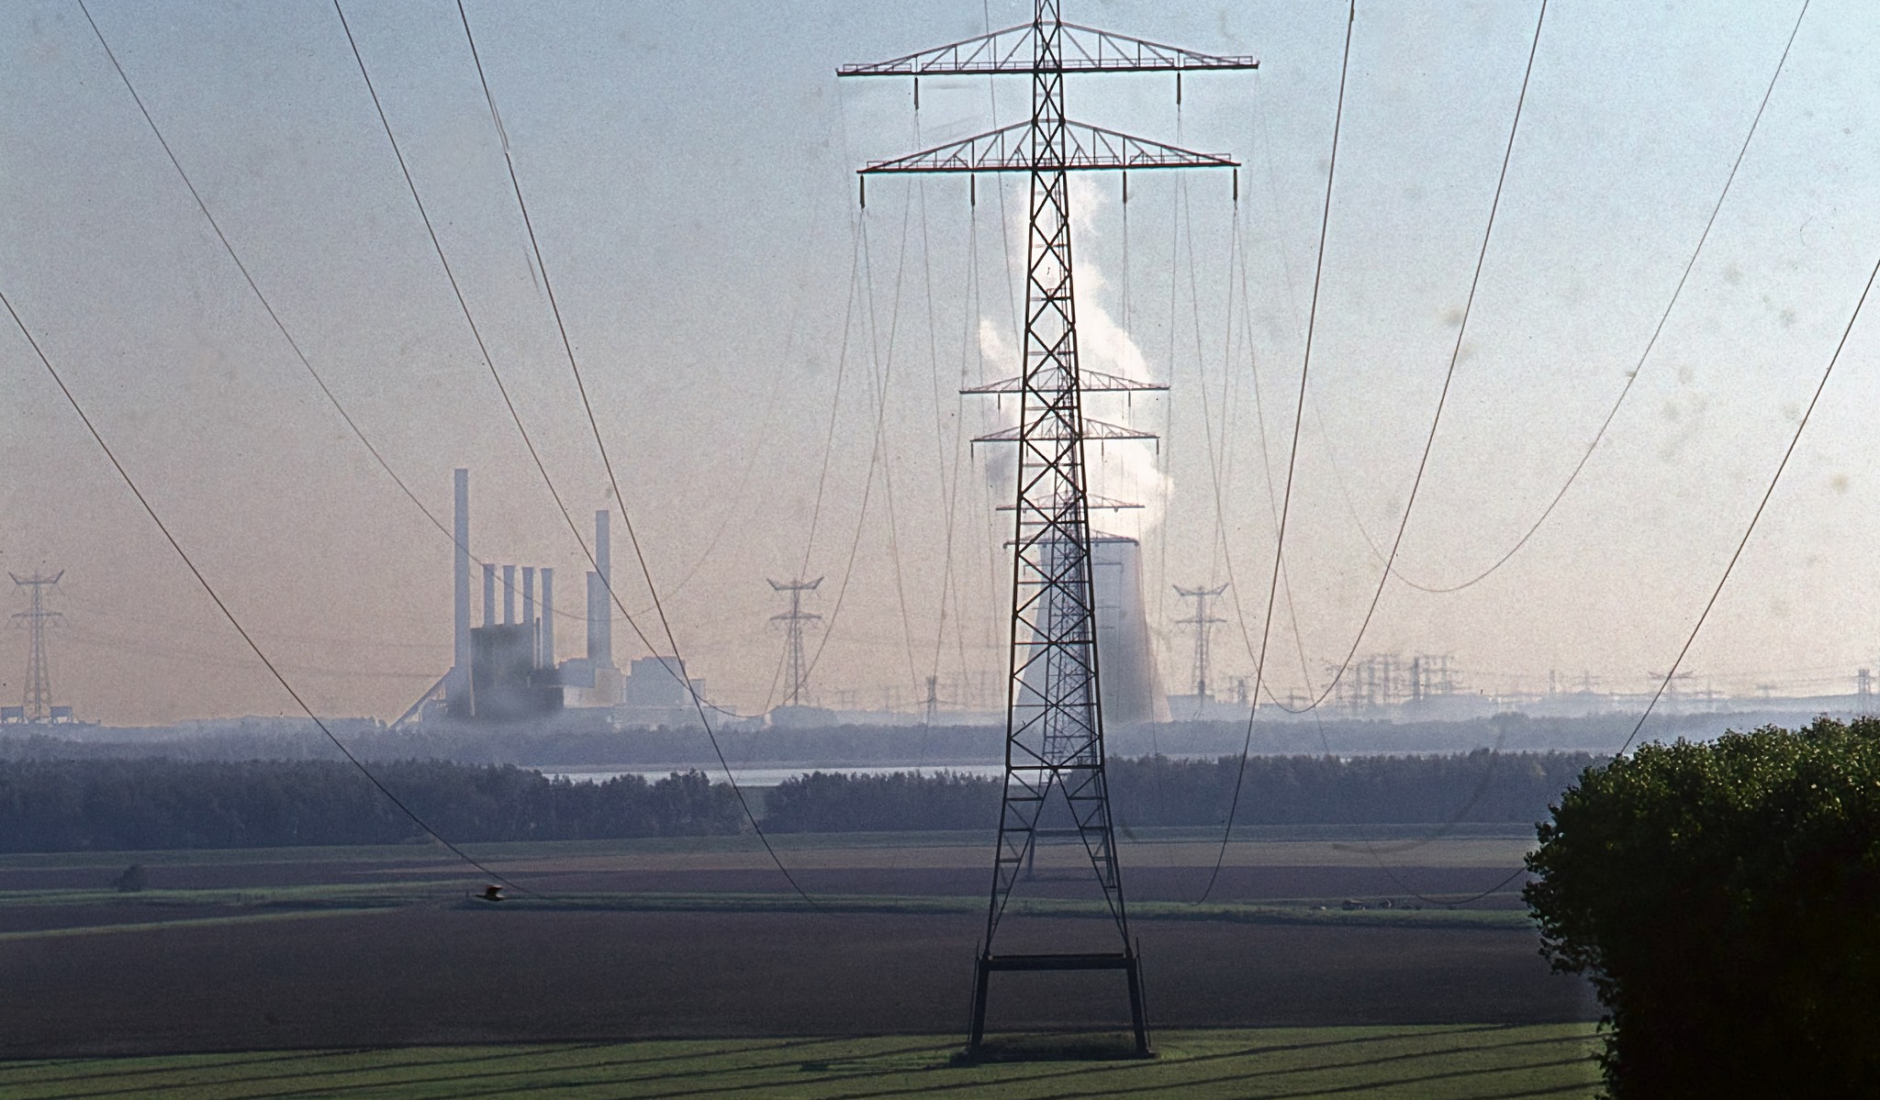
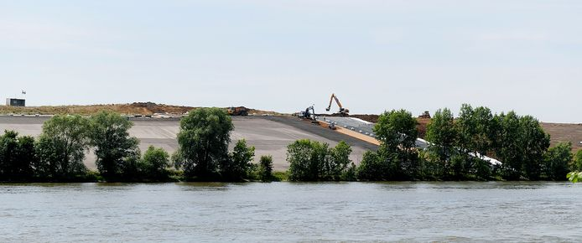
De horizon van de Biesbosch

Slide 24
Actie en reactie: 90er jaren
Actief rijksbeleid
Overlegorgaan Nationaal Park Biesbosch
Niet alle problemen opgelost
Meer evenwicht natuurbelang - andere belangen
VBB/ NVB bereiken veel via participatie en overleg

Slide 25
Vanaf 2000: plussen en (nog steeds) minnen
Biesbosch Natura 2000 gebied
Doorgaande natuurontwikkeling, o.a. Grote Noordwaard en Nieuwe Dordtse Biesbosch
Plannen voor gasboring NAM in Biesbosch
Vanaf 2008: sanering waterbodems
Uitstel Kierbesluit Haringvliet (2000>2011>2018>2019)
Getemd Getij: ver weg
2011: Geen rijksgeld meer voor Nationale Parken, status ondermijnd en nog steeds zwak
2016: Opheffing Vereniging Behoud Biesbosch
2020: Opheffing Natuur en Recreatieschap

Slide 26
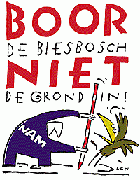
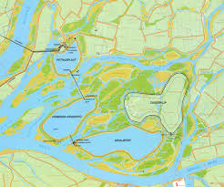
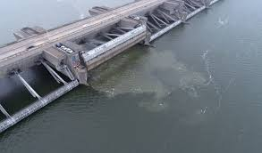
Zomaar wat plussen

Slide 27
Ondanks alle aan- en tegenslagen…
Is de Biesbosch weerbaarder dan we dachten
Is de Biesbosch groter en robuuster geworden, en onderdeel van de uitgestrekte Hollandse Delta
Is de Biesbosch nog steeds uniek, mooi en waardevol
Dus…..
Is de Biesbosch blijvend goede bescherming waard
En…..die bescherming kan beter!

Slide 28
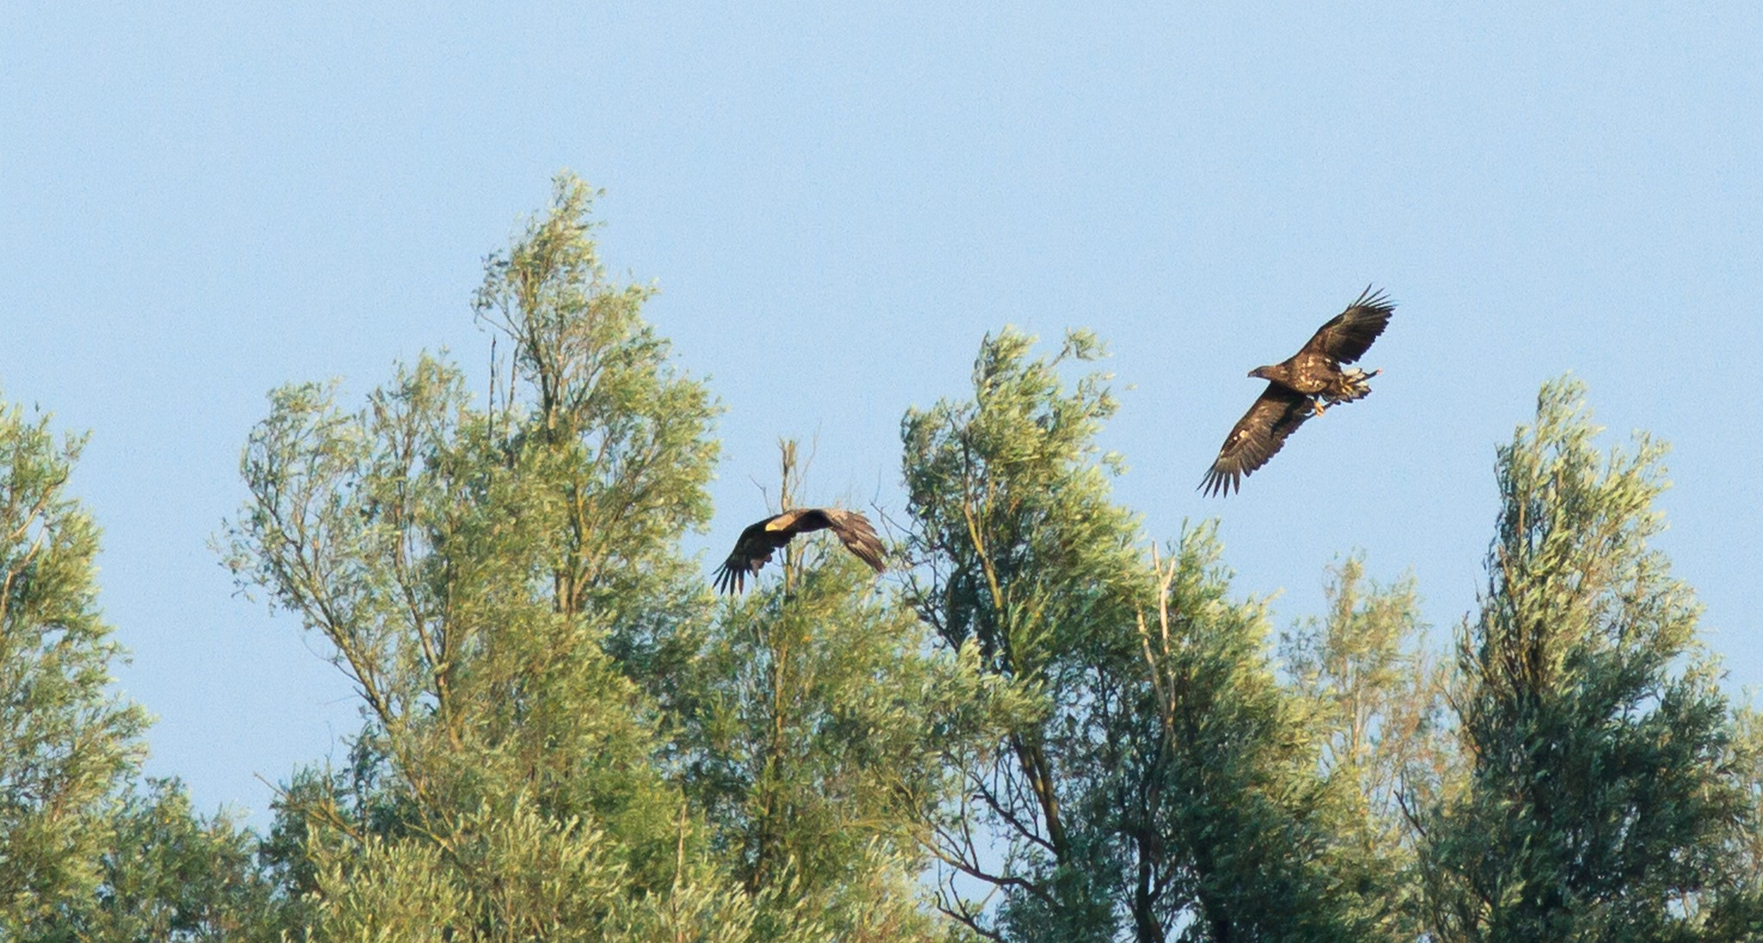
De Biesbosch: blijvende bescherming waard!

Slide 29
Dank voor jullie aandacht.

